Slide 1
Výživa
Zpracovala: Hana Májková
1. stupeň ZŠ 5. ročník

Slide 2
Co je výživa?
Brainstorming – žáci napíší na tabuli, vše co je napadne, když se řekne výživa.
Všichni společně zhodnotíme, co do tohoto tématu zařadíme a co ne. Zbytek smažeme a necháme tam jen slova, na kterých se shodneme. S těmi budeme dále pracovat a bavit se o nich. Vysvětlíme si neznámé pojmy, pokud tam některé budou.

Slide 3
Výživová pyramida
Žáky rozdělím do skupinek po třech. /pomocí kartiček s nakreslenými potravinami, oni se budou snažit najít, tak, že při tom nesmí mluvit/
Každá skupina dostane prázdnou pyramidu a vedle toho bude mít obrázky potravin. Potraviny bude mít doplnit do pyramidy. Po doplnění svou pyramidu zkonzultuje s ostatními skupinkami a uděláme na tabuli pyramidu, na které se shodneme všichni.

Slide 4
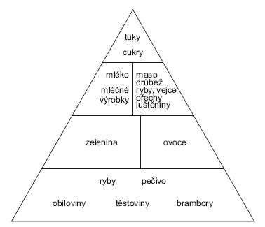
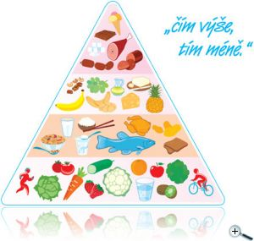
Výživová pyramida

Slide 5
Výživová pyramida
Na pyramidě si vysvětlíme, čeho bychom měli jíst nejvíce, a co naopak omezit.
Každou pyramidu tvoří základy, stejně jako dům a jsou nejdůležitější, proto i v našem jídelníčku máme mít z nějakých potravin základ-obiloviny, pečivo, brambory, těstoviny.
Nejméně jíme toho, co tvoří vrch pyramidy – uzeniny, tuky a cukry.

Slide 6
Náš jídelníček
Každý sám si sestaví jídelníček, co asi tak jedl za poslední tři dny.
Sám si ho zhodnotí podle pyramidy.
Sestavíme ve skupinkách, ve kterých žáci již pracovali ideální jídelníček na další tři dny. Co by v něm nemělo chybět a jak by měl asi vypadat.
Řekneme si, kolik jídel bychom asi za den měli sníst.
Každá skupinka svůj jídelníček představí a odprezentuje ostatním skupinkám.

Slide 7
Zdravá výživa
Co se dozvíme na internetu?
Žáci dostanou nabídku web stránek se zdravou výživou a budou mít asi půl hodiny na to, aby si stránky prohlédli.
www.vitalis.cz
www.zdrava-vyziva.webz.cz
zdrava_vyziva.a4.cz

Slide 8
Zdravá výživa
Diskuze na téma zdravá výživa. Co se žáci dozvěděli na internetu.
Jak se správně stravovat, jaké zásady dodržovat. Proč bychom svoje stravovací návyky měli řešit a zamýšlet se nad nimi.

Slide 9
Nemoci spojené s výživou
Anorexie je duševní nemoc spočívající v odmítání potravy a zkreslené představě o svém těle. Spolu s bulimií se řadí mezi tzv. poruchy příjmu potravy.
Mentální anorexie začíná nejčastěji ve věku mezi 14-18 lety života, ale může se objevit dříve i později. Často začíná jako reakce na nějakou novou životní situaci či událost, se kterou se daný jedinec nedokáže vypořádat.

Slide 10
Mentální anorexie
Pro anorexii je charakteristické úmyslné snižování hmotnosti, které se vyvolává jednak snižováním příjmu tekutin a potravy, dále zvyšováním energetického výdeje (cvičením), nebo vyprovokovaným zvracením, průjmy či užíváním anorektik a diuretik.

Slide 11

Mentální anorexie

Slide 12
Mentální bulimie
je jednou z poruch příjmu potravy, stejně jako anorexie. Spočívá v záchvatovitém přejídání a snaze tomuto čelit - úmyslným vyvrhováním potravy, ale také vyvoláváním průjmu, užíváním anorektik či jiných látek k hubnutí se snahou, aby postižený netloustl.
Projevuje se zejména u dívek (žen) ve věku 13 - 18 let, není však výjimkou ani ve vyšším věku a u mužů. Bulimie se léčí pomocí psychoterapie.

Slide 13
Nemoci spojené s výživou
Shrnutí o nemocech spojených s výživou.
Zdůraznění rizik, které tyto nemoci přináší. Jejich nebezpečnost.
Vysvětlení, že dnes již nejde o problém výhradně dívek, ale přibývá chlapců, kteří těmito nemocemi trpí.
Vysvětlení, že jde o duševní nemoci a léčí se hlavně psychika.

